Slide 1

초등 미술
40차시
우리 반 마음 정원 감상하기

Slide 2
학습목표
우리 반 마음 정원을 ( ) 할 수 있다.

Slide 3
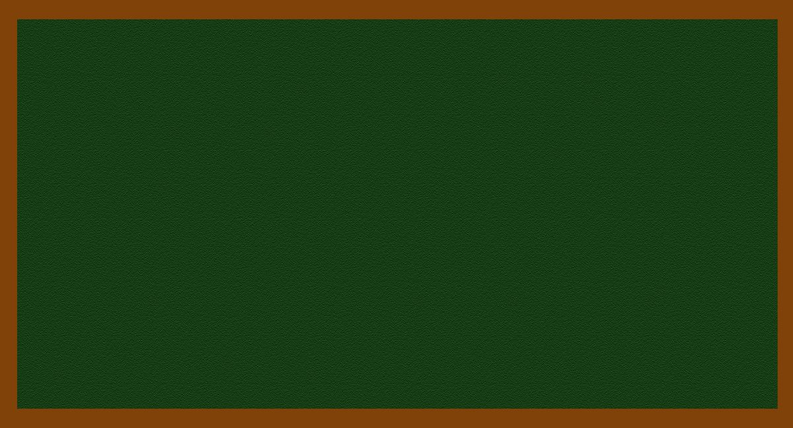







참여하기 — 우리 반 마음 정원 완성하기
활동
1
지난 시간에 표현한 마음 꽃을 하나씩 붙여 우리 반 정원을 완성해 봅시다.
2
[모둠/발표 수업] 기능을 활용하여 자신의 작품에 대한 설명을 적어 봅시다.
디자인 요소 및 이미지: Canva Education 제공 콘텐츠를 활용하였습니다.

Slide 4
질문하기 —우리 반 마음 정원 감상하기
활동
1
우리 반 마음 정원을 감상하며 활동지에 정리해 봅시다.
2
[텍스트]로 ‘작가에게 한마디’를 적어 봅시다.
3
[모둠/발표 수업] 기능을 활용하여 한 명씩 돌아가면서 자신이 만든 작품의 제목을 공개합니다.

Slide 5
질문하기 —우리 반 마음 정원 감상하기
강의
1
질문에 답해 봅시다.
두 작품 모두 같은 색을 사용했는데
느낌이 다른 이유는 무엇일까요?

Slide 6
정리하기
같은 색을 사용하더라도 색이 주는 느낌은 다 다르다.
우리 반 마음 정원을 감상할 때는 ‘색이 어떻게 활용＇되었는지 집중하여 감상한다.
□ 단원 마무리
“색은 자신의 생각과 감정을 나타내는 표현 수단이 될 수 있다.”

